Slide 1

人工智能基础课程大作业
冬奥会领域问答机器人
贾志杰 吴俊亮 陈天宇 孙严顺

Slide 2
目录
一、实验原理
二、代码分析
三、实验结果

Slide 3
一、实验原理
检索式问答系统：gensim库+TF-IDF模型+余弦相似度
该系统能判断测试问题与训练集中问题的相似度，选择训练集中相似度最高的问题的答案作为相应测试问题的答案
测试问题
gensim库
TF-IDF模型
检索式问答系统
训练集中相似度最高问题的答案
对比相似度
余弦相似度
训练集问题

Slide 4
一、实验原理
gensim库
gensim用于从原始的非结构化的文本中，无监督地学习到文本隐层的向量表达

Slide 5
一、实验原理
gensim三大宏观概念
语料
向量
模型
语料即为训练集的全部问题。语料需要进行预处理，本实验中的预处理是使用jieba库把中文语句切分成词组。
训练集：
2020冬奥会举办地
2020冬奥会金牌数量
分词：
[‘2020’,‘冬奥会’,‘举办地’]
[‘2020’,‘冬奥会’,‘金牌’, ‘数量’]
将已经切分成词组的语句转化为词袋。在词袋向量中，每个句子被表示成一个向量，代表字典中每个词出现的次数。
词典：
[‘2020’,‘冬奥会’,‘举办地’, ‘金牌’, ‘数量’]
语句[‘金牌’, ‘冬奥会’, ‘冬奥会’]
向量[(1,2),(3,1)]
词袋模型的一个重要特点是它完全忽略了单词在句子中出现的顺序
模型转换是在两个向量空间进行转换。以本次实验为例，我们通过TF-IDF模型把词袋向量转换到另一个向量空间再进行比较。

Slide 6
一、实验原理
TF-IDF模型
TF-IDF是一种针对关键词的统计分析方法，用于评估一个词对一个语料库的重要程度。
一个词的重要程度跟它在测试语句（一个问题）中出现的次数成正比，跟它在语料库（训练集中的全部问题）出现的次数成反比。
这种计算方式能有效避免常用词对关键词的影响，提高了关键词与测试语句之间的相关性。

Slide 7
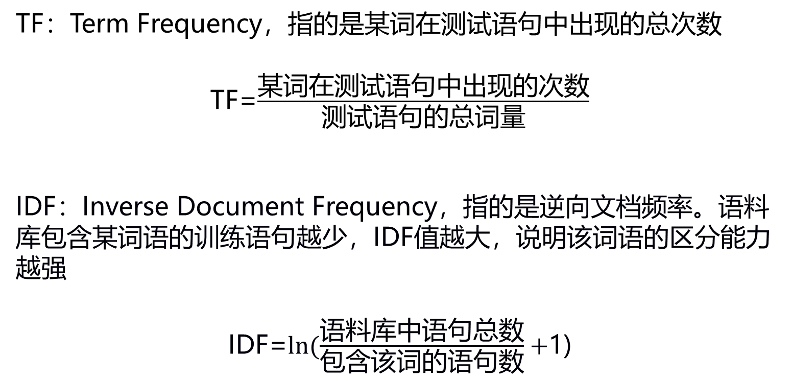
一、实验原理
TF：Term Frequency，指的是某词在测试语句中出现的总次数
TF=$\frac{某词在测试语句中出现的次数}{测试语句的总词量}$
IDF：Inverse Document Frequency，指的是逆向文档频率。语料库包含某词语的训练语句越少，IDF值越大，说明该词语的区分能力越强
IDF=$ln(\frac{语料库中语句总数}{包含该词的语句数}+$1)
测试语句：
[‘金牌’, ‘冬奥会’, ‘冬奥会’]
训练集：
[‘2020’,‘冬奥会’,‘举办地’]
[‘2020’,‘冬奥会’,‘金牌’, ‘数量’]

Slide 8
一、实验原理
余弦相似度
对于训练集中的每一个问题，我们可以得到一个TF-IDF向量，表示为
[(词语1的id, 词语1的TF-IDF值), (词语2的id, 词语2的TF-IDF值), …]
用户输入的一个问题也可以转换为相应的TF-IDF向量。我们通过比较向量之间的余弦相似度来进行训练语句和测试语句的相似度的比较。
余弦相似度是通过计算两个向量的夹角余弦值来评估他们的相似度。余弦值的范围在[-1,1]之间，值越趋近于1，代表两个向量的方向越接近，也就是相似度越高。

Slide 9
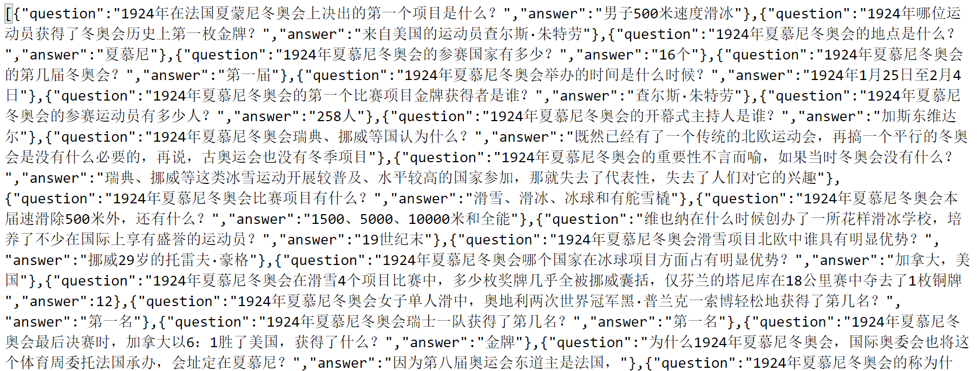
一、代码分析
通过json.load方法从json格式的训练集中读取全部问答对，存在变量data中。
with open(train_filepath, encoding='utf-8') as train_file:
data = json.load(train_file)

Slide 10
二、代码分析
content = []
if os.path.exists(splitdata_filepath):
with open(splitdata_filepath, encoding='utf-8') as f:
content = json.load(f)
else:
for value in data:
question = value['question']
content.append(split_word(question))
with open(splitdata_filepath, 'w', encoding='utf-8') as f:
f.write(json.dumps(content, ensure_ascii=False))
如果分词结果已经存在，则读取分词结果；
否则进行分词并保存分词结果：对于data中的每一个问答对，将其中的问题通过split_word函数调用jieba库进行分词，加入到列表content中。
训练集：
2020冬奥会举办地
2020冬奥会金牌数量
分词：
[‘2020’,‘冬奥会’,‘举办地’]
[‘2020’,‘冬奥会’,‘金牌’, ‘数量’]

Slide 11
二、代码分析
dictionary = gensim.corpora.Dictionary(content)
dictionary.save(dictionary_filepath)
corpus = [dictionary.doc2bow(line) for line in content]
生成gensim字典
将训练集中的每个问题转换为词袋向量
字典：
[‘2020’,‘冬奥会’,‘举办地’, ‘金牌’, ‘数量’]
训练集：
[‘2020’,‘冬奥会’,‘举办地’]
[‘2020’,‘冬奥会’,‘金牌’, ‘数量’]
词袋向量：
[(0,1),(1,1),(2,1)]
[(0,1),(1,1),(3,1),(4,1)]

Slide 12
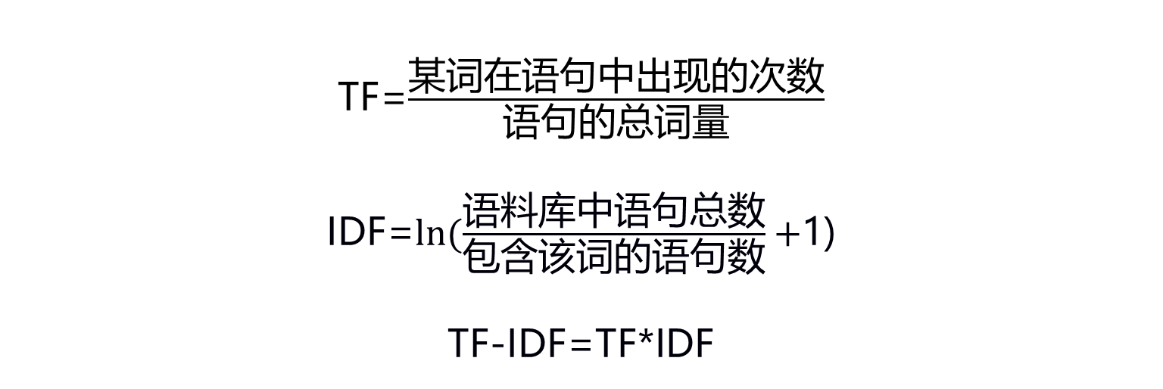
二、代码分析
tfidf = gensim.models.TfidfModel(corpus)
tfidf.save(model_filepath)
根据语料库，我们可以计算出TF-IDF模型的总词语数、总语句数以及每一个词语对应的IDF值。
TF=$\frac{某词在语句中出现的次数}{语句的总词量}$
IDF=$ln(\frac{语料库中语句总数}{包含该词的语句数}+$1)
TF-IDF=TF*IDF
训练集：
[‘2020’,‘冬奥会’,‘举办地’]
[‘2020’,‘冬奥会’,‘金牌’, ‘数量’]
IDF：
‘2020’ = ln(2/2 + 1)
‘冬奥会’=ln(2/2 + 1)
‘举办地’=ln(2/1 + 1)
‘金牌’=ln(2/1 + 1)
‘数量’ =ln(2/1 + 1)

Slide 13
二、代码分析
index = gensim.similarities.Similarity(index_filepath, tfidf[corpus], num_features)
index.save(index_filepath)
生成TF-IDF相似度比较序列。此步通过gensim中的similarities.Similarity方法生成相似度比较序列，即对训练集中的每一个问题计算出一个TF-IDF向量。
IDF：
‘2020’ = ln(2/2 + 1)
‘冬奥会’=ln(2/2 + 1)
‘举办地’=ln(2/1 + 1)
‘金牌’=ln(2/1 + 1)
‘数量’ =ln(2/1 + 1)
分词：[‘2020’,‘冬奥会’,‘举办地’]
词袋向量：[(0,1),(1,1),(2,1)]
[(0, 1/3 * ln(2/2 + 1)),
(1,1/3 * ln(2/2 + 1)),
(2,1/3 * ln(2/1 + 1))]
TF=$\frac{某词在语句中出现的次数}{语句的总词量}$
IDF=$ln(\frac{语料库中语句总数}{包含该词的语句数}+$1)
TF-IDF=TF*IDF

Slide 14
二、代码分析
sentences = split_word(sentences) # 分词
vec = dictionary.doc2bow(sentences) # 转词袋表示
sims = index[tfidf[vec]] # 相似度比较
sorted_sims = sorted(enumerate(sims), key=lambda x: x[1], reverse=True)
i = sorted_sims[0][0] # 最相似的问题的序号
print(data[i]['answer'])
→[‘金牌’, ‘冬奥会’, ‘冬奥会’]
→[(3,1),(1,2)]
→[(3,1/3 * ln(2/1 + 1)),(1,2/3 * ln(2/2 + 1))]
首先对用户输入问题进行分词、转词袋表示、转换为TF-IDF向量。
相似度比较的过程将问题向量与训练集中每个问题的对应向量计算余弦相似度，形成相似度比较序列。之后将相似度比较序列排序，排序后列表的第一位即为训练集中与输入问题相似度最高的问题，系统输出该问题对应答案。

Slide 15
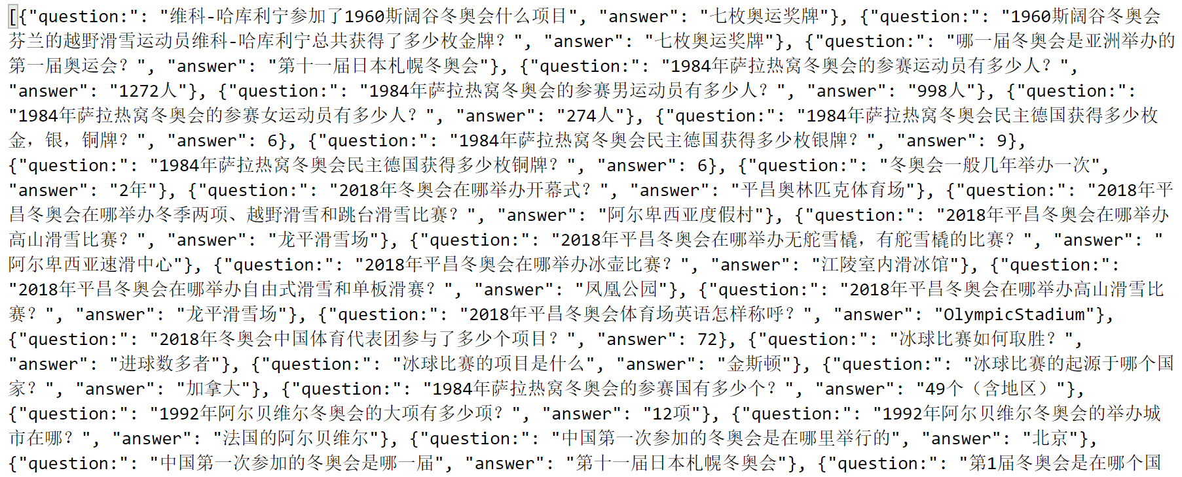
三、实验结果

Slide 16
THANKS

